Slide 1
আসসালামু আলাইকুম
আজকের ক্লাসে সবাইকে স্বাগতম
Notes:
মোঃ রোকন উদ্দীন , প্রভাষক, হাফছা মজুমদার মহিলা ডিগ্রী কলেজ, সিলেট । মোবাইলঃ ০১৭৫১২৩২১৯৮

Slide 2
নিজ পরিচিতি
নামঃ মো: রোকন উদ্দীন
পদবীঃ প্রভাষক
হাফছা মজুমদার মহিলা ডিগ্রী কলেজ
মোবাইল: ০১৭৫১২৩২১৯৮
ইমেইল:
rokunuddin1983@gmail.com
শিক্ষক বাতায়ন:
mdrokun985@gmail.com
FB: Rokun bin hamid
Notes:
মো: রোকন উদ্দীন, হাফছা মজুমদার মহিলা ডিগ্রী কলেজ,জকিগন্জ,সিলেট। মোবাইল: ০১৭৫১২৩২১৯৮

Slide 3
বিষয়: পরিচিতি
ইসলামের ইতিহাস ও সংস্কৃতি( ১ম পত্র)
শ্রেনী – ডিগ্রী ১ম বর্ষ
অধ্যায় – ৫ম
পাঠ-শিরোনাম-
উমাইয়া বংশ
সময় – ৪৫ মিনিট
তারিখ-১০/৭/২০২১
Notes:
মো: রোকন উদ্দীন, হাফছা মজুমদার মহিলা ডিগ্রী কলেজ,জকিগন্জ,সিলেট। মোবাইল: ০১৭৫১২৩২১৯৮

Slide 4
পুর্বজ্ঞান যাচাই
আইন সভা (রাজতান্ত্রিক শাসনব্যবস্থার দৃশ্য)
Notes:
মো: রোকন উদ্দীন, হাফছা মজুমদার মহিলা ডিগ্রী কলেজ,জকিগন্জ,সিলেট। মোবাইল: ০১৭৫১২৩২১৯৮

Slide 5
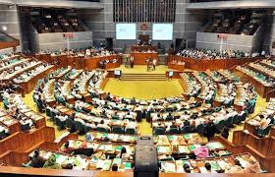
আইন সভা (গণতান্ত্রিক শাসনব্যবস্থার দৃশ্য)
Notes:
মো: রোকন উদ্দীন, হাফছা মজুমদার মহিলা ডিগ্রী কলেজ,জকিগন্জ,সিলেট। মোবাইল: ০১৭৫১২৩২১৯৮

Slide 6
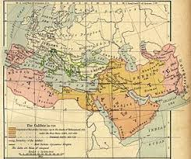
ম্যাপ
Notes:
মো: রোকন উদ্দীন, হাফছা মজুমদার মহিলা ডিগ্রী কলেজ,জকিগন্জ,সিলেট। মোবাইল: ০১৭৫১২৩২১৯৮

Slide 7
আজকের পাঠ...
মুয়াবিয়ার শাসন ব্যবস্থা
Abdul Mazid
Notes:
মো: রোকন উদ্দীন, হাফছা মজুমদার মহিলা ডিগ্রী কলেজ,জকিগন্জ,সিলেট। মোবাইল: ০১৭৫১২৩২১৯৮

Slide 8
শিখন ফল এই পাঠ শেষে শিক্ষার্থীরা-
১। মুসলিম বিশ্বে সর্বপ্রথম কে রাজতন্ত্রের সূচনা করেন বলতে পারবে।
২। মুয়াবিয়াকে কেন আরবের প্রথম রাজা বলা হয় ব্যাখ্যা করতে পারবে।
৩। মুয়াবিয়ার শাসনব্যবস্থা বর্ণনা করতে পারবে।
৪। মুয়াবিয়ার কৃতিত্ব বিশ্লেষণ করতে পারবে।
৫। মুয়াবিয়া কতৃক প্রতিষ্ঠিত উমাইয়া খিলাফতের বৈশিষ্ঠ বলতে পারবে।
Notes:
মো: রোকন উদ্দীন, হাফছা মজুমদার মহিলা ডিগ্রী কলেজ,জকিগন্জ,সিলেট। মোবাইল: ০১৭৫১২৩২১৯৮

Slide 9
হযরত মুয়াবিয়া (রা) এর পরিচয়
মুয়াবিয়া
মৃত্যুঃ
৬৮০ খ্রিঃ
রাজত্বকালঃ
(৬৬১-৬৮০)
২০ বছর।
ইসলাম ধর্মগ্রহণ ৬৩০খ্রিঃ
জন্মঃ
৬০৬ খ্রিঃ
সিংহাসন লাভঃ ৬৬১ খ্রিঃ
উমাইয়া খিলাফতের প্রতিষ্ঠাতা
মাতার নামঃ
হিন্দা
পিতার নামঃ
আবু সুফিয়ান
বংশঃ
কুরাইশ বংশের উমাইয়া গোত্রে
Notes:
মো: রোকন উদ্দীন, হাফছা মজুমদার মহিলা ডিগ্রী কলেজ,জকিগন্জ,সিলেট। মোবাইল: ০১৭৫১২৩২১৯৮

Slide 10
আরবের প্রথম রাজা কে ?
মুয়াবিয়ার সিংহাসনে আরোহণের ফলে খুলাফায়ে রাশেদিনের গণতান্ত্রিক শাসনের অবসান ঘটে এবং রাজতান্ত্রিক শাসনের সূচনা হয়।মুয়াবিয়া উমাইয়া খিলাফত প্রতিষ্ঠা করে বংশানুক্রিক রাজতন্ত্রের প্রচলন করেন, তাই তাকে আরবের প্রথম রাজা বলা হয়।
Notes:
মো: রোকন উদ্দীন, হাফছা মজুমদার মহিলা ডিগ্রী কলেজ,জকিগন্জ,সিলেট। মোবাইল: ০১৭৫১২৩২১৯৮

Slide 11
গণতন্ত্র কী?
উত্তরঃ-গণতন্ত্র হল ‘জনগণের দ্বারা গঠিত, জনগণের জন্য এবং জনগণের সরকার’।
Notes:
মো: রোকন উদ্দীন, হাফছা মজুমদার মহিলা ডিগ্রী কলেজ,জকিগন্জ,সিলেট। মোবাইল: ০১৭৫১২৩২১৯৮

Slide 12
রাজতন্ত্র কী?
উত্তরঃ- রাজতন্ত্র হল 'যে শাসন ব্যবস্থায় কোন শাসক বংশানুক্রমিকভাবে শাসন করার সুযোগ পান।'
Notes:
মো: রোকন উদ্দীন, হাফছা মজুমদার মহিলা ডিগ্রী কলেজ,জকিগন্জ,সিলেট। মোবাইল: ০১৭৫১২৩২১৯৮

Slide 13
মুয়াবিয়ার প্রশাসনিক কাঠামো
মুয়াবিয়ার সচিবালয়ের শাখা সমূহ
কেন্দ্রীয়
প্রাদেশিক
Notes:
মো: রোকন উদ্দীন, হাফছা মজুমদার মহিলা ডিগ্রী কলেজ,জকিগন্জ,সিলেট। মোবাইল: ০১৭৫১২৩২১৯৮

Slide 14
রাজধানী স্থানান্তর
কুফা
( হযরত আলী (রা) এর রাজধানী)
দামেস্ক
(মুয়াবিয়ার রাজধানী)
Notes:
মো: রোকন উদ্দীন, হাফছা মজুমদার মহিলা ডিগ্রী কলেজ,জকিগন্জ,সিলেট। মোবাইল: ০১৭৫১২৩২১৯৮

Slide 15
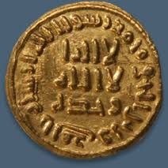
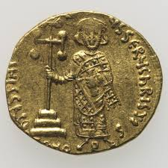
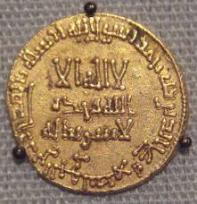
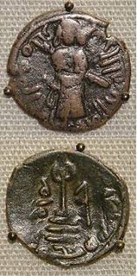
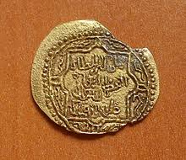
উমাইয়া খিলাফতের আমলের মুদ্রা ব্যবস্থা
Notes:
মো: রোকন উদ্দীন, হাফছা মজুমদার মহিলা ডিগ্রী কলেজ,জকিগন্জ,সিলেট। মোবাইল: ০১৭৫১২৩২১৯৮

Slide 16
উমাইয়া খিলাফতের বৈশিষ্ট্য:
ক. রাজতন্ত্র প্রতিষ্ঠা:
খ. মজলিশ-উশ-শূরার বিলুপ্তি:
গ. বায়তুল মালের ব্যাক্তিগত ব্যাবহার:
ঘ. হিমারীয় ও মুদারীয় দ্বন্দ্ব:
ঙ. আরব-অনারব দ্বন্দ্ব:
চ. দামেস্কে রাজধানী স্থানান্তর:
ছ. অনৈসলামিক কার্যাবলির অনুপ্রবেশ:
Notes:
মো: রোকন উদ্দীন, হাফছা মজুমদার মহিলা ডিগ্রী কলেজ,জকিগন্জ,সিলেট। মোবাইল: ০১৭৫১২৩২১৯৮

Slide 17
প্রশাসনিক সংস্কার:
১। দিওয়ান-আল-খাতাম বা রেজিস্ট্রি বিভাগঃ-
২। দিওয়ান-আল-খারাজ বা ভূমি রাজস্ব বিভাগঃ-
৩। দিওয়ান-আল-বারিদ বা ডাক বিভাগঃ-
৪। গুপ্তচর প্রথা পুনঃপ্রতিষ্ঠাঃ-
৫। নৌ ও সেনাবাহিনী গঠনঃ-
৬। জাহাজনির্মাণ কারখানা স্থাপনঃ-
৭। ধর্মনিরপেক্ষ রাষ্ট্র প্রতিষ্ঠাঃ-
Notes:
মো: রোকন উদ্দীন, হাফছা মজুমদার মহিলা ডিগ্রী কলেজ,জকিগন্জ,সিলেট। মোবাইল: ০১৭৫১২৩২১৯৮

Slide 18
মুয়াবিয়ার চরিত্র
মানুষ হিসেবে মুয়াবিয়াঃ-
উদারতা ও সহিষ্ণুতাঃ-
দূরদৃষ্টিসম্পন্ন রাজনীতিবিদ ও বিচক্ষণ কূটনীতিবিদঃ-
ধর্মনিরপেক্ষতাঃ-
দৈনন্দিন জীবনযাপনঃ-
Notes:
মো: রোকন উদ্দীন, হাফছা মজুমদার মহিলা ডিগ্রী কলেজ,জকিগন্জ,সিলেট। মোবাইল: ০১৭৫১২৩২১৯৮

Slide 19
মুয়াবিয়ার কৃতিত্ব
খলিফা হিসেবে মুয়াবিয়াঃ-
রাজতন্ত্রের প্রতিষ্ঠাঃ-
শাসনতান্ত্রিক সংস্কারঃ-
সামরিক সংগঠক হিসেবেঃ-
বিজেতা হিসেবেঃ-
প্রশাসনিক সংগঠনঃ-
সাহিত্য ও সংস্কৃতির পৃষ্ঠপোষকঃ-
Notes:
মো: রোকন উদ্দীন, হাফছা মজুমদার মহিলা ডিগ্রী কলেজ,জকিগন্জ,সিলেট। মোবাইল: ০১৭৫১২৩২১৯৮

Slide 20
একক কাজ
১. মুয়াবিয়াকে আরবের প্রথম রাজা বলা হয় কেন? ব্যাখ্যা কর।
২. মুয়াবিয়ার ২টি কৃতিত্ব লিখ।
Notes:
মো: রোকন উদ্দীন, হাফছা মজুমদার মহিলা ডিগ্রী কলেজ,জকিগন্জ,সিলেট। মোবাইল: ০১৭৫১২৩২১৯৮

Slide 21
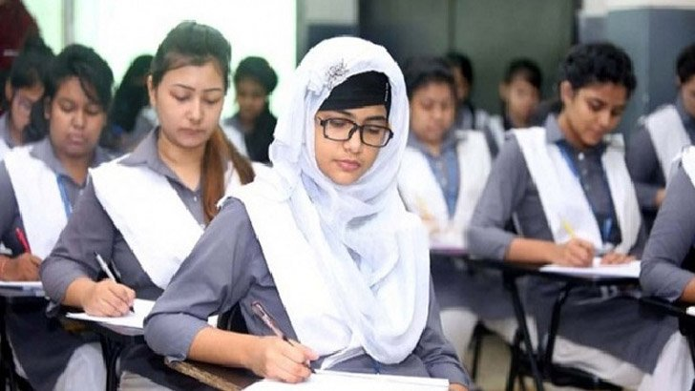
দলীয় কাজ
ক-দল:
মুয়াবিয়ার প্রশাসনিক ২টি সংস্কার লিখ।
খ-দল:
গণতন্ত্র ও রাজতন্ত্র বুঝিয়ে লিখ।
Notes:
মো: রোকন উদ্দীন, হাফছা মজুমদার মহিলা ডিগ্রী কলেজ,জকিগন্জ,সিলেট। মোবাইল: ০১৭৫১২৩২১৯৮

Slide 22
মূল্যায়ণ
১। কত খ্রিস্টাব্দে উমাইয়া খিলাফত প্রতিষ্ঠিত হয়?
২। উমাইয়া খিলাফতের প্রথম খলিফা কে ছিলেন?
৩। মুসলিম বিশ্বে সর্বপ্রথম কে রাজতন্ত্রের সূচনা করেন?
৪। কত মাইল অন্তর অন্তর ডাক বিভাগ স্থাপন করেন?
৫। কে সর্বপ্রথম মুসলিম নৌ-বাহিনী গঠন করেন?
Notes:
মো: রোকন উদ্দীন, হাফছা মজুমদার মহিলা ডিগ্রী কলেজ,জকিগন্জ,সিলেট। মোবাইল: ০১৭৫১২৩২১৯৮

Slide 23
মূল্যায়নের সমাধান
১। উত্তরঃ ৬৬১ খ্রিঃ
২। উত্তরঃ মুয়াবিয়া।
৩। উত্তরঃ মুয়াবিয়া।
৪। উত্তরঃ ১২ মাইল।
৫। উত্তরঃ মুয়াবিয়া।
Notes:
মো: রোকন উদ্দীন, হাফছা মজুমদার মহিলা ডিগ্রী কলেজ,জকিগন্জ,সিলেট। মোবাইল: ০১৭৫১২৩২১৯৮

Slide 24
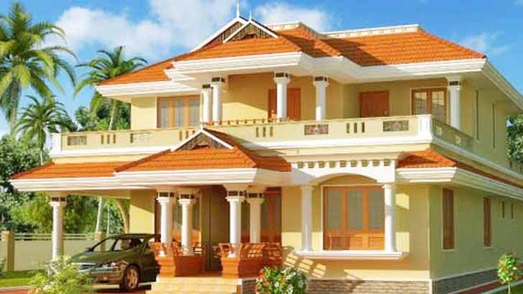
বাড়ির কাজ
উমাইয়া বংশের প্রতিষ্ঠাতা হিসেবে মুয়াবিয়ার কৃতিত্ব সমূহ লিখে নিয়ে আসবে।
Notes:
মো: রোকন উদ্দীন, হাফছা মজুমদার মহিলা ডিগ্রী কলেজ,জকিগন্জ,সিলেট। মোবাইল: ০১৭৫১২৩২১৯৮

Slide 25
আল্লাহ হাফেজ
Notes:
মো: রোকন উদ্দীন, হাফছা মজুমদার মহিলা ডিগ্রী কলেজ,জকিগন্জ,সিলেট। মোবাইল: ০১৭৫১২৩২১৯৮

